Slide 1
Театр - это волшебный край, в котором ребенок радуется, играя, а в игре он познает мир! С. И. Мерзлякова
Развитие познавательно-речевой активности детей младшего дошкольного возраста средствами театрализованной деятельности

Slide 2
Игра - ведущий вид деятельности детей дошкольного возраста
Театр позволяет решать многие актуальные проблемы педагогики и психологии
Художественное развитие
Развитие памяти
Развитие коммуникативных качеств личности
Развитие воображения
познавательно-речевое развитие
Развитие внимания
Развитие фантазии
нравственное воспитание
Развитие восприятия

Slide 3
В процессе занятий по познавательно- речевому развитию с использованием театрализованной деятельности дети знакомятся
с окружающим миром
через образы, краски, звуки
умело поставленные вопросы заставляют ребят думать, анализировать, делать выводы и обобщения

Slide 4
Интенсивному речевому развитию служит
действие детей с кукольными персонажами
передача знакомого содержания
действия по ролям
сочинение
инсценировие
исполнение песен от лица персонажей
приплясывание
напевание

Slide 5
В процессе театрализованной игры
активизируется и словарь ребенка;
совершенствуется звуковая культура речи;
интонационный строй;
ребенок ясно, четко, понятно изъясняется;
улучшается диалогическая речь, ее грамматический строй.

Slide 6
Выразительность речи развивается в течение всего дошкольного возраста
детей средней группы
старшего дошкольного возраста
у малышей
языковой выразительности речи
непроизвольной эмоциональной
интонационной речевой

Slide 7
Театрализованная деятельность является:
источником развития чувств, глубоких переживаний ребенка;
приобщением его к духовным ценностям;
развивают эмоциональную сферу ребенка;
заставляют его сочувствовать персонажам;
формируют опыт социальных навыков поведения;

Slide 8
Обыгрывание сказки
любая задача любого занятия решается детьми легче, проще и быстрее, если они ее обыгрывают

Slide 9
Переодевание- изменение
интерес к ярким костюмам и фигуркам героев сказок, шапочкам, маскам

Slide 10
Элементы театрализации
ребенок, отождествляя себя с героями сказок и произведений, лучше познает окружающую действительность, факты и явления жизни

Slide 11
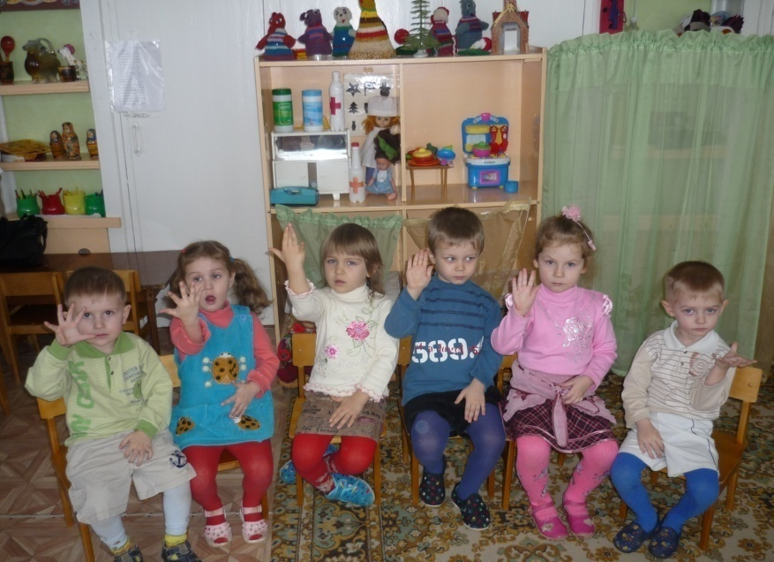
Речевые стимуляторы
пальчиковые игры;
игра имитация;

Slide 12
В своей работе с детьми младшего возраста я использую следующие виды игровой деятельности:
игры-занятия;
кукольный театр;
игры-забавы;
игры-перевоплощения;
игры-инсценировки.

Slide 13
Атрибуты

Slide 14
Действия с развернутым сюжетом

Slide 15
Развёрнутые действия в ролях

Slide 16
Выводы:
Расширяются и углубляются знания детей об окружающем мире;
Развиваются психические процессы: внимание, память, восприятие, воображение, стимулируются мыслительные операции;
Происходит развитие различных анализаторов;
Активизируется и совершенствуется словарный запас, грамматический строй речи, звукопроизношение, навыки связной речи, мелодико-интонационная сторона речи, темп, выразительность речи.
Совершенствуется моторика, координация, плавность, переключаемость, целенаправленность движений.
Развивается эмоционально-волевая сфера;
Происходит коррекция поведения;
Развивается чувство коллективизма, ответственность друг за друга, формируется опыт нравственного поведения;

Slide 17
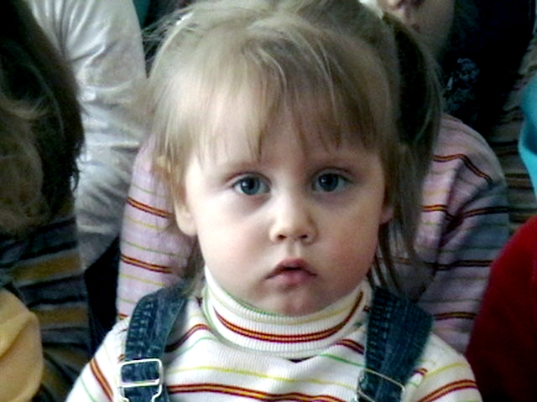
Спасибо за внимание!

